Slide 1
텐서플로우 lab 03~ 04
Network System Lab.

Slide 2
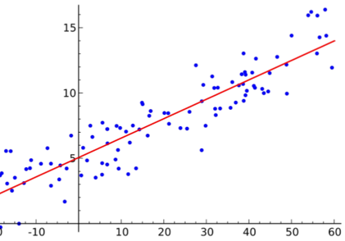
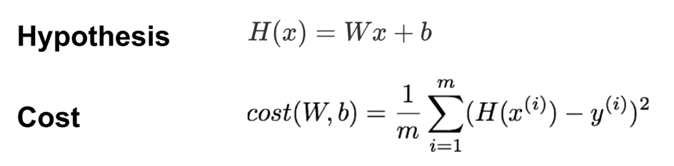
지난 시간 정리
Linear regression 에서 얼마나 원본 데이터 값과 비슷한 지 측정하기 위해 hypothesis 함수와 cost 함수 이용
cost 함수의 목표는 H(w,b) 와 y의 차이를 최소화하는 것
H(w,b) 와 y 의 차이의 제곱의 합의 평균

Slide 3
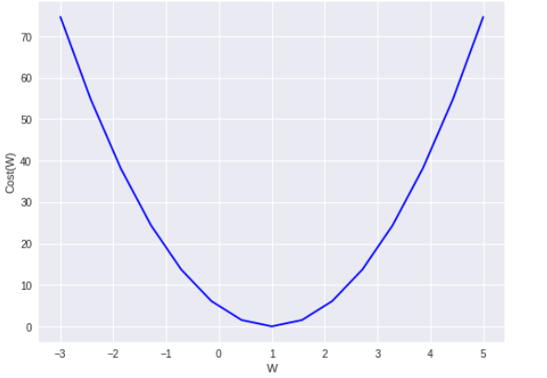
cost 가 최소가 되는 W를 찾는 알고리즘
Gradient descent algorithm

Slide 4
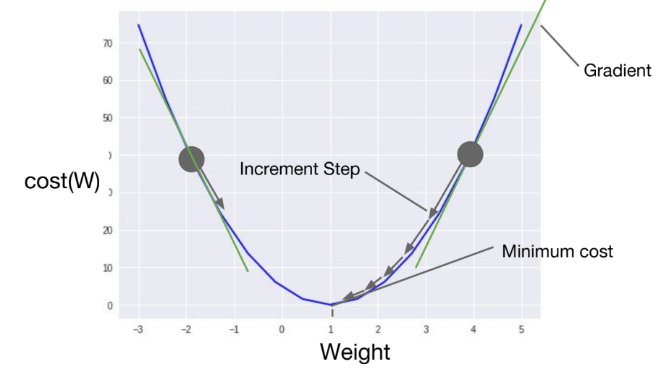
Gradient descent algorithm

Slide 5
Gradient descent algorithm
기존 w 값
Cost(W) 미분값
반영비율을
조정해주는 값

Slide 6
Gradient descent algorithm
양수(음수) 일 때 미분값을 빼면
점점 가운데로 수렴
Min 값으로 갈 수록 경사가 완만
→ 값이 적어져 수렴

Slide 7
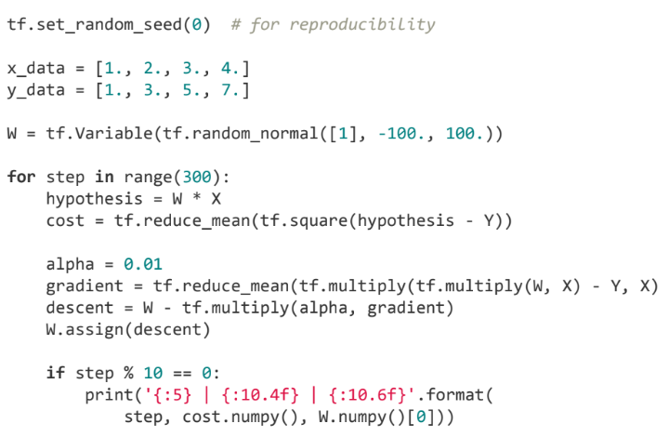
Gradient descent algorithm

Slide 8
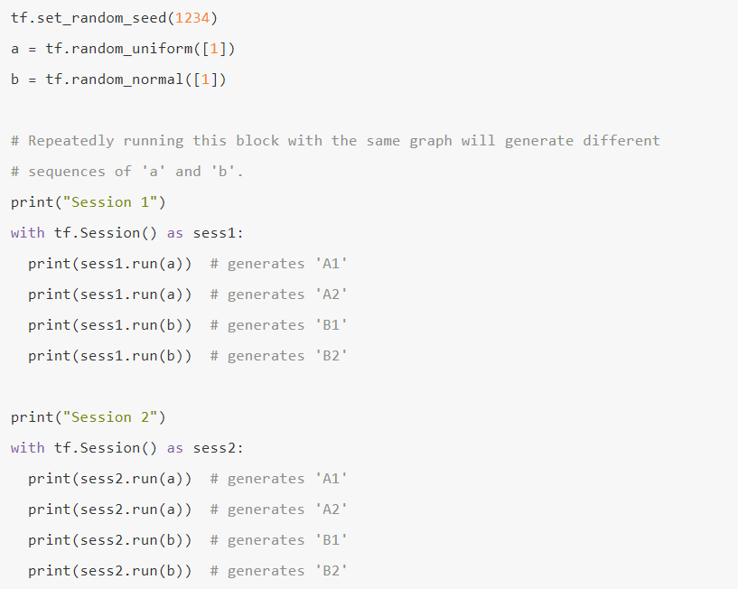
set_random_seed()
같은 연산 시퀀스

Slide 9
Multi-variable linear regression
lab04

Slide 10
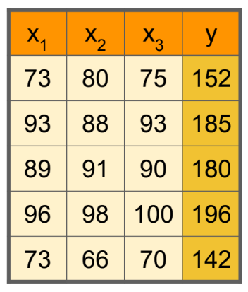
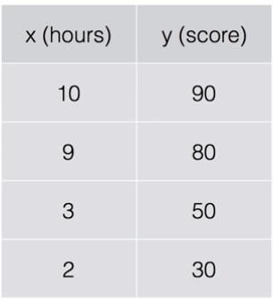
Multi-variable linear regression
공부시간
공부시간,전 시험 성적, 퀴즈

Slide 11

Multi-variable linear regression
늘어난 x 개수만큼
가중치 w의 개수도 늘어남

Slide 12
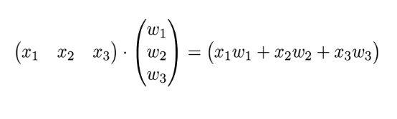
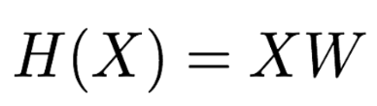
Multi-variable linear regression
매트릭스 곱

Slide 13
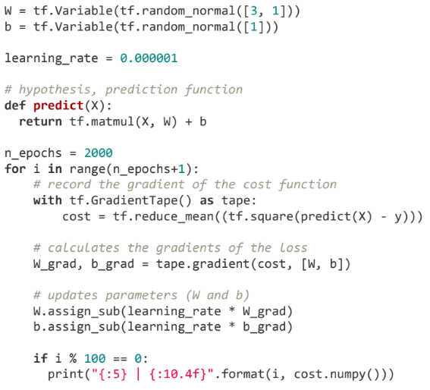
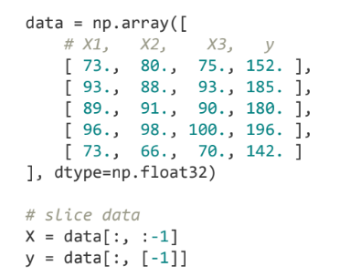
Multi-variable linear regression

Slide 14


Multi-variable linear regression

Slide 15
Multi-variable linear regression

